Slide 1





CHÀO MỪNG CÁC EM
ĐẾN VỚI BÀI GIẢNG HÔM NAY

Slide 2

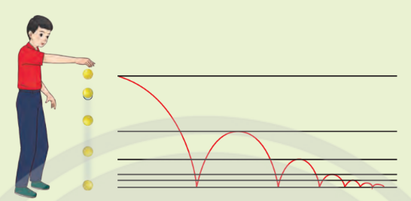
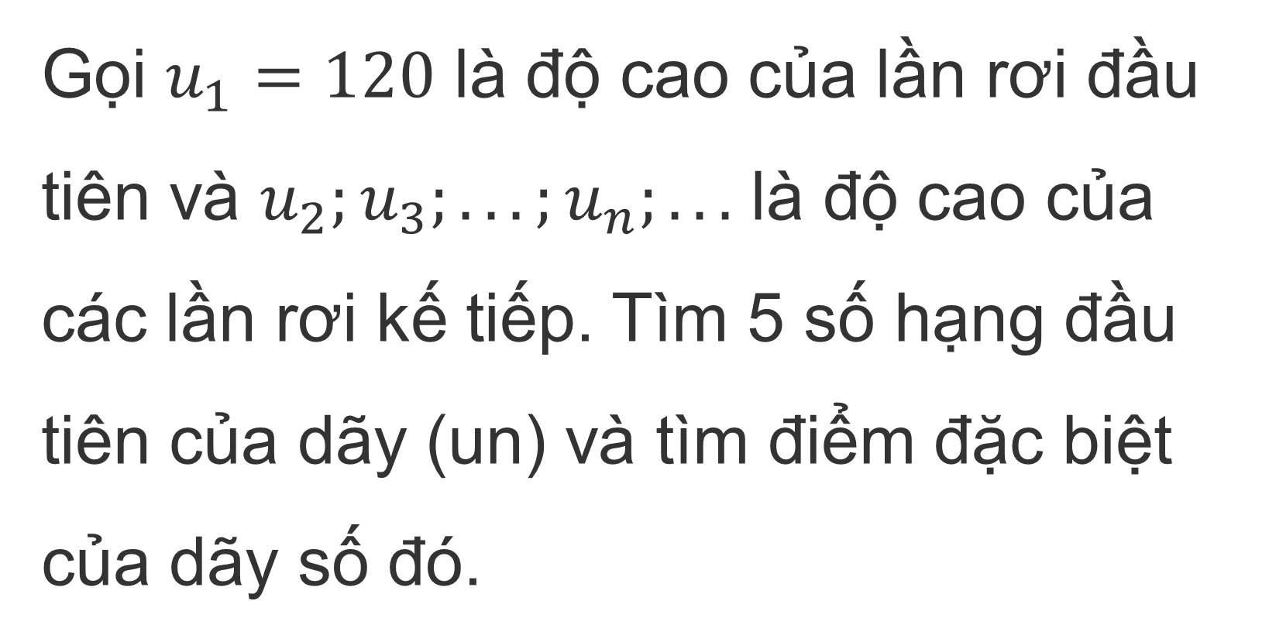
KHỞI ĐỘNG
Một quả bóng rơi từ một vị trí có độ cao 120 cm. Khi chạm đất, nó luôn nảy lên độ cao bằng một nửa độ cao của lần rơi trước đó.
Gọi $u_{1}=120$ là độ cao của lần rơi đầu tiên và $u_{2};u_{3};...;u_{n};...$ là độ cao của các lần rơi kế tiếp. Tìm 5 số hạng đầu tiên của dãy (un) và tìm điểm đặc biệt của dãy số đó.

Slide 3

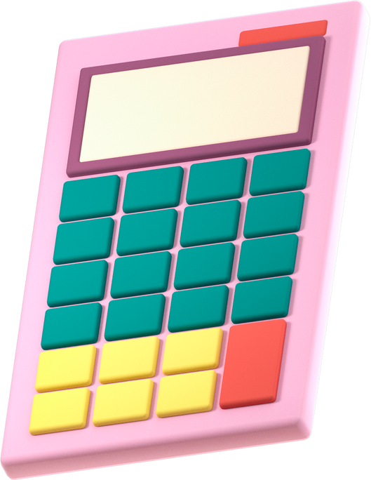
BÀI 3:
CẤP SỐ NHÂN

Slide 4

NỘI DUNG BÀI HỌC
Cấp số nhân
1
Số hạng tổng quát của cấp số nhân
2
Tổng của $n$ số hạng đầu tiên của cấp số nhân
3

Slide 5



1. CẤP SỐ NHÂN

Slide 6



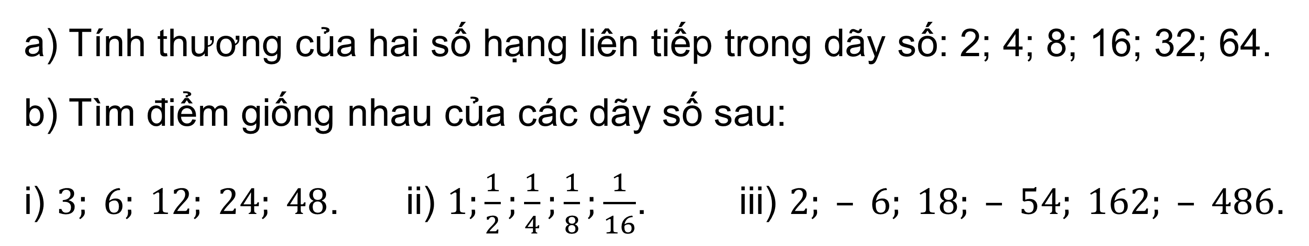
Thảo luận nhóm đôi, hoàn thành HĐKP1.
HĐKP1:
a) Tính thương của hai số hạng liên tiếp trong dãy số: 2; 4; 8; 16; 32; 64.
b) Tìm điểm giống nhau của các dãy số sau:
i) $3; 6; 12; 24; 48$. ii) $1;\frac{1}{2};\frac{1}{4};\frac{1}{8};\frac{1}{16}$. iii) $2; – 6; 18; – 54; 162; – 486$.
Giải
a) Thương của 2 số hạng liên tiếp trong dãy là 2.
b) Điểm giống nhau của các dãy số là:
Trong mỗi dãy số, mỗi số hạng đều bằng tích của số hạng liền trước với một số không đổi

Slide 7



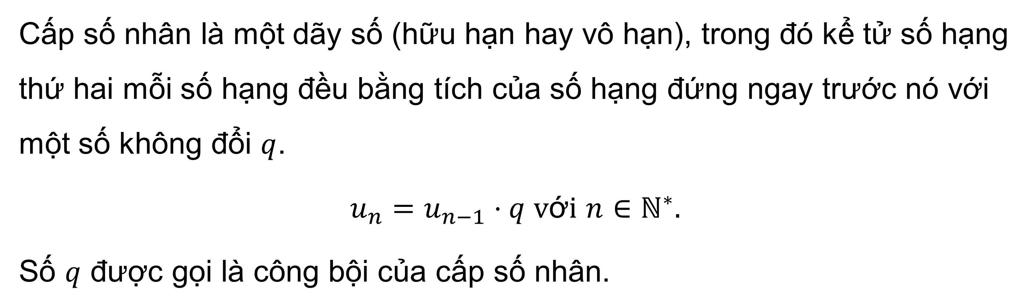
KẾT LUẬN
Cấp số nhân là một dãy số (hữu hạn hay vô hạn), trong đó kể tử số hạng thứ hai mỗi số hạng đều bằng tích của số hạng đứng ngay trước nó với một số không đổi $q$.
$$u_{n}=u_{n−1}⋅q v\text{ớ}i n∈ℕ^{∗}.$$
Số $q$ được gọi là công bội của cấp số nhân.

Slide 8

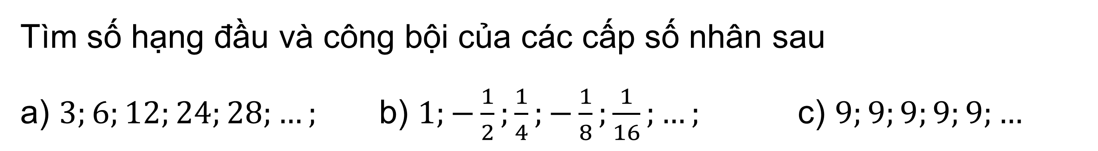
Ví dụ 1: SGK – tr.58
Tìm số hạng đầu và công bội của các cấp số nhân sau
a) $3;6;12;24;28;…;$ b) $1;−\frac{1}{2};\frac{1}{4};−\frac{1}{8};\frac{1}{16};…;$ c) $9;9;9;9;9;…$
Giải
a) Dãy số$3;6;12;24;28;…;$ là cấp số nhân với $u_{1}=3$ và công bội $q=2$
b) Dãy số $1;−\frac{1}{2};\frac{1}{4};−\frac{1}{8};\frac{1}{16};…;$là cấp số nhân với $u_{1}=1$ và công bội $q=−\frac{1}{2}$
c) Dãy số: $9;9;9;9;9;…$ là cấp số nhân với $u_{1}=9$ công sai $q=1$

Slide 9


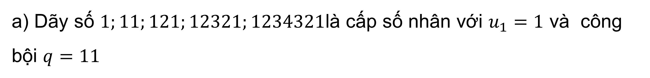
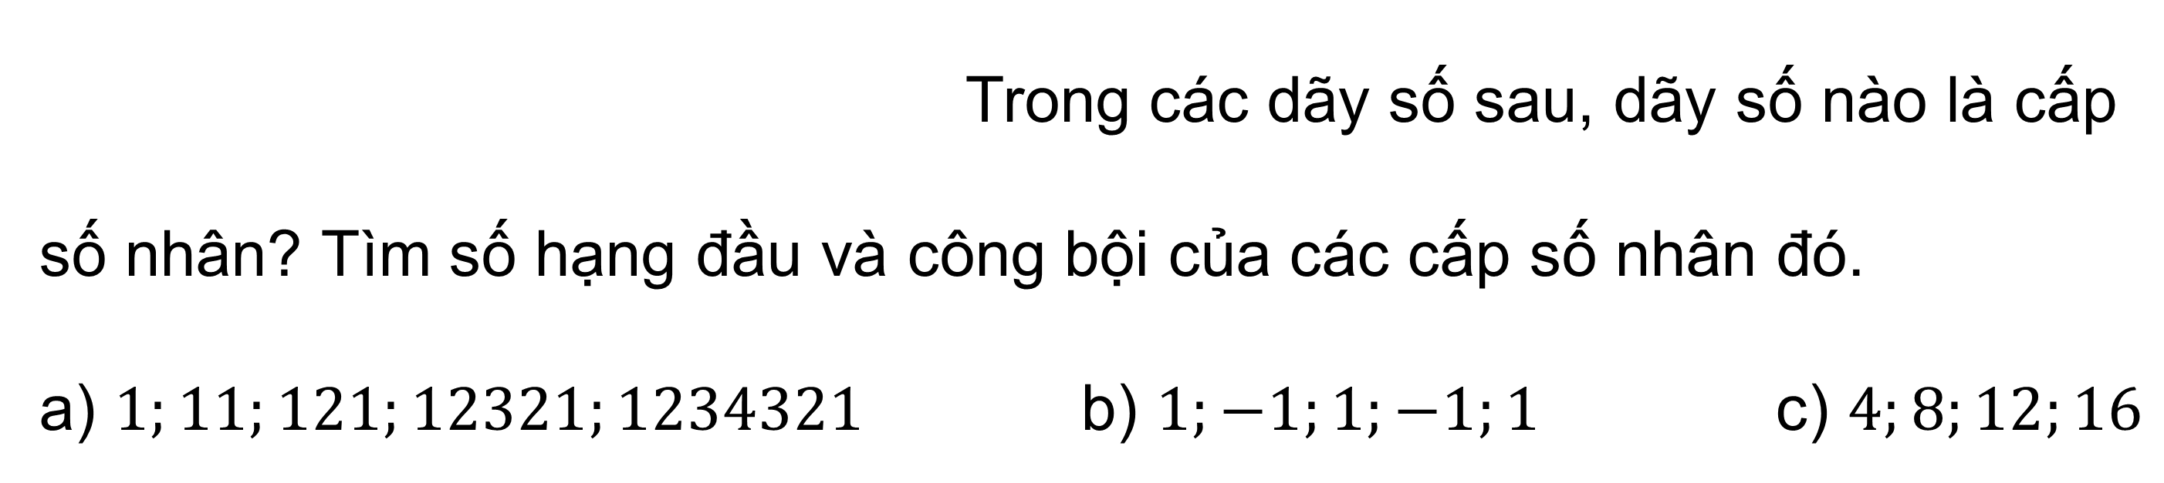
Trong các dãy số sau, dãy số nào là cấp số nhân? Tìm số hạng đầu và công bội của các cấp số nhân đó.
a) $1;11;121;12321;1234321$ b) $1;−1;1;−1;1$ c) $4;8;12;16$
Ví dụ 2: SGK – tr.58
Giải
a) Dãy số $1;11;121;12321;1234321$là cấp số nhân với $u_{1}=1$ và công bội $q=11$

Slide 10
Trong các dãy số sau, dãy số nào là cấp số nhân? Tìm số hạng đầu và công bội của các cấp số nhân đó.
a) $1;11;121;12321;1234321$ b) $1;−1;1;−1;1$ c) $4;8;12;16$
Ví dụ 2: SGK – tr.58
Giải
b) Dãy số $1;−1;1;−1;1$ là cấp số nhân với $u_{1}=1$ và công bội $q=−1$
c) Dãy số: $4;8;12;16$ có $\frac{u_{2}}{u_{1}}≠\frac{u_{3}}{u_{2}}$ nên không là cấp số nhân

Slide 11

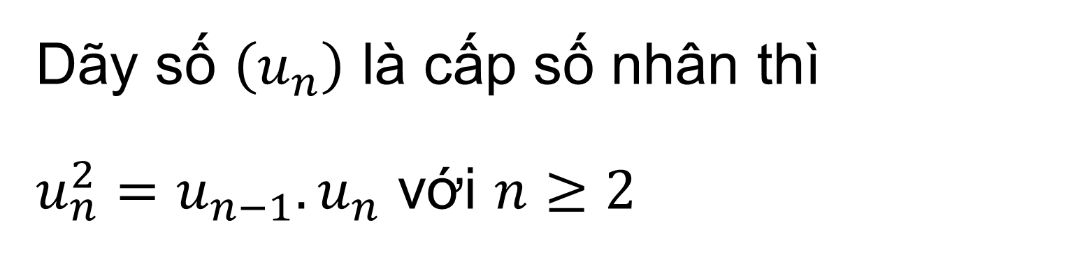
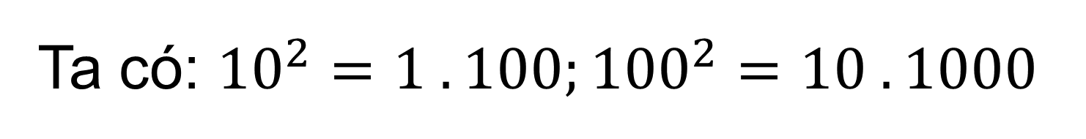
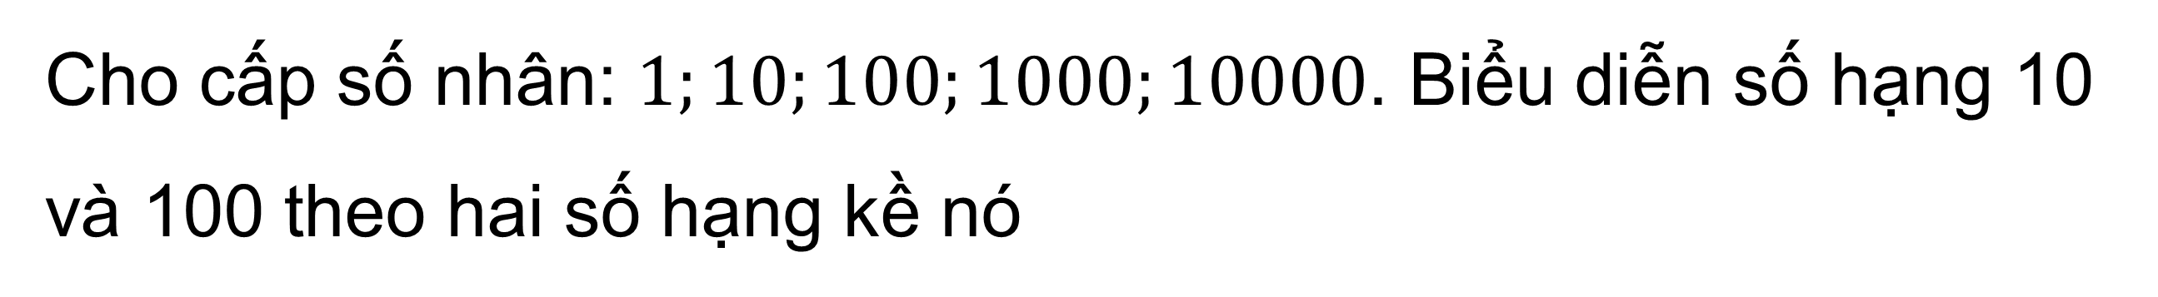
Ví dụ 3: SGK – tr.58
Cho cấp số nhân: $1;10;100;1000;10000$. Biểu diễn số hạng 10 và 100 theo hai số hạng kề nó
Giải
Ta có: ${10}^{2}=1 . 100;{100}^{2}=10 . 1000$
Chú ý :
Dãy số $\left(u_{n}\right)$ là cấp số nhân thì
$u_{n}^{2}=u_{n−1}.u_{n}$ với $n≥2$

Slide 12

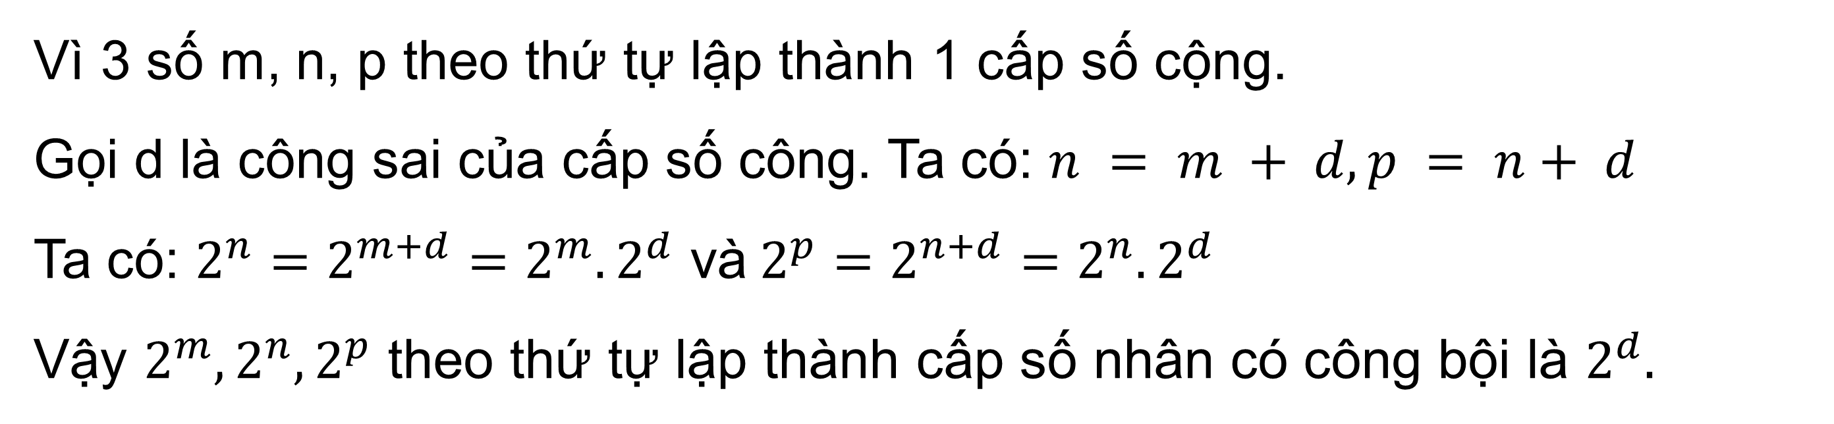
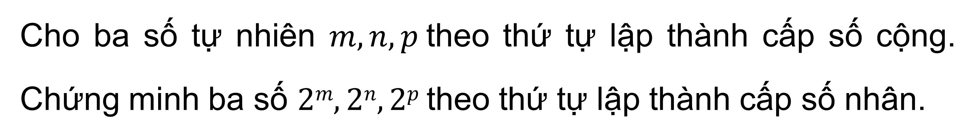
Thực hành 1
Cho ba số tự nhiên $m, n, p$theo thứ tự lập thành cấp số cộng. Chứng minh ba số $2m, 2n, 2p$theo thứ tự lập thành cấp số nhân.
Giải
Vì 3 số m, n, p theo thứ tự lập thành 1 cấp số cộng.
Gọi d là công sai của cấp số công. Ta có: $n = m + d, p = n+ d$
Ta có: $2^{n}=2^{m+d}=2^{m}.2^{d}$ và$2^{p}=2^{n+d}=2^{n}.2^{d}$
Vậy $2^{m},2^{n},2^{p}$ theo thứ tự lập thành cấp số nhân có công bội là $2^{d}.$

Slide 13

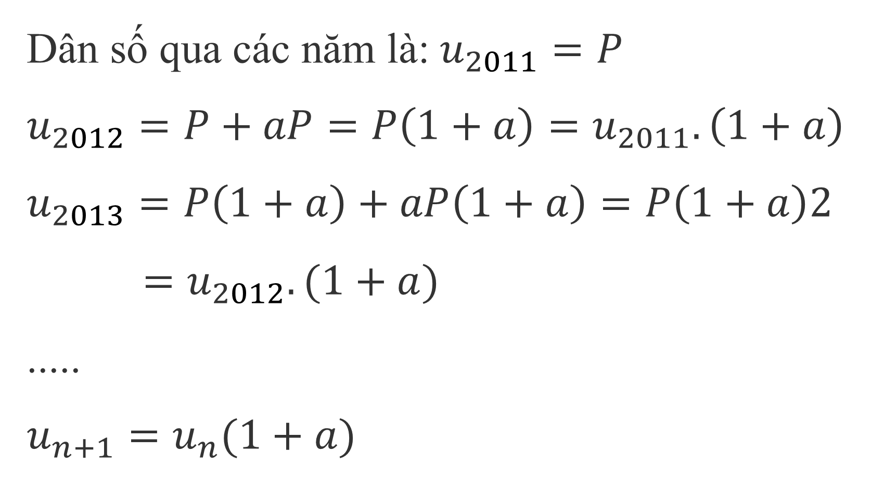
Vận dụng 1
Một quốc gia có dân số năm 2011 là P triệu người. Trong 10 năm tiếp theo, mỗi năm dân số tăng a%. Chứng minh rằng dân số các năm từ năm 2011 đến năm 2021 của quốc gia đó tạp thành cấp số nhân. Tìm công bội của cấp số nhân này.
Giải
Dân số qua các năm là: $u_{2011}=P$
$u_{2012}=P+aP=P\left(1+a\right)=u_{2011}.\left(1+a\right)$
$u_{2013}=P\left(1+a\right)+aP\left(1+a\right)=P\left(1+a\right)2$
$=u_{2012}.(1+a)$
.....
$u_{n+1}=u_{n}(1+a)$

Slide 14
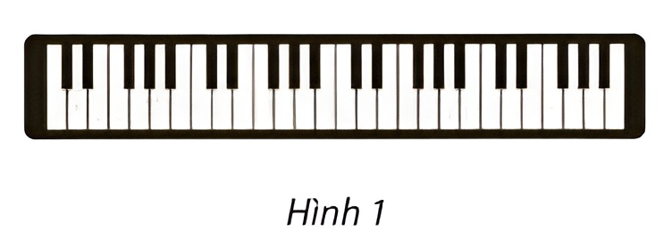
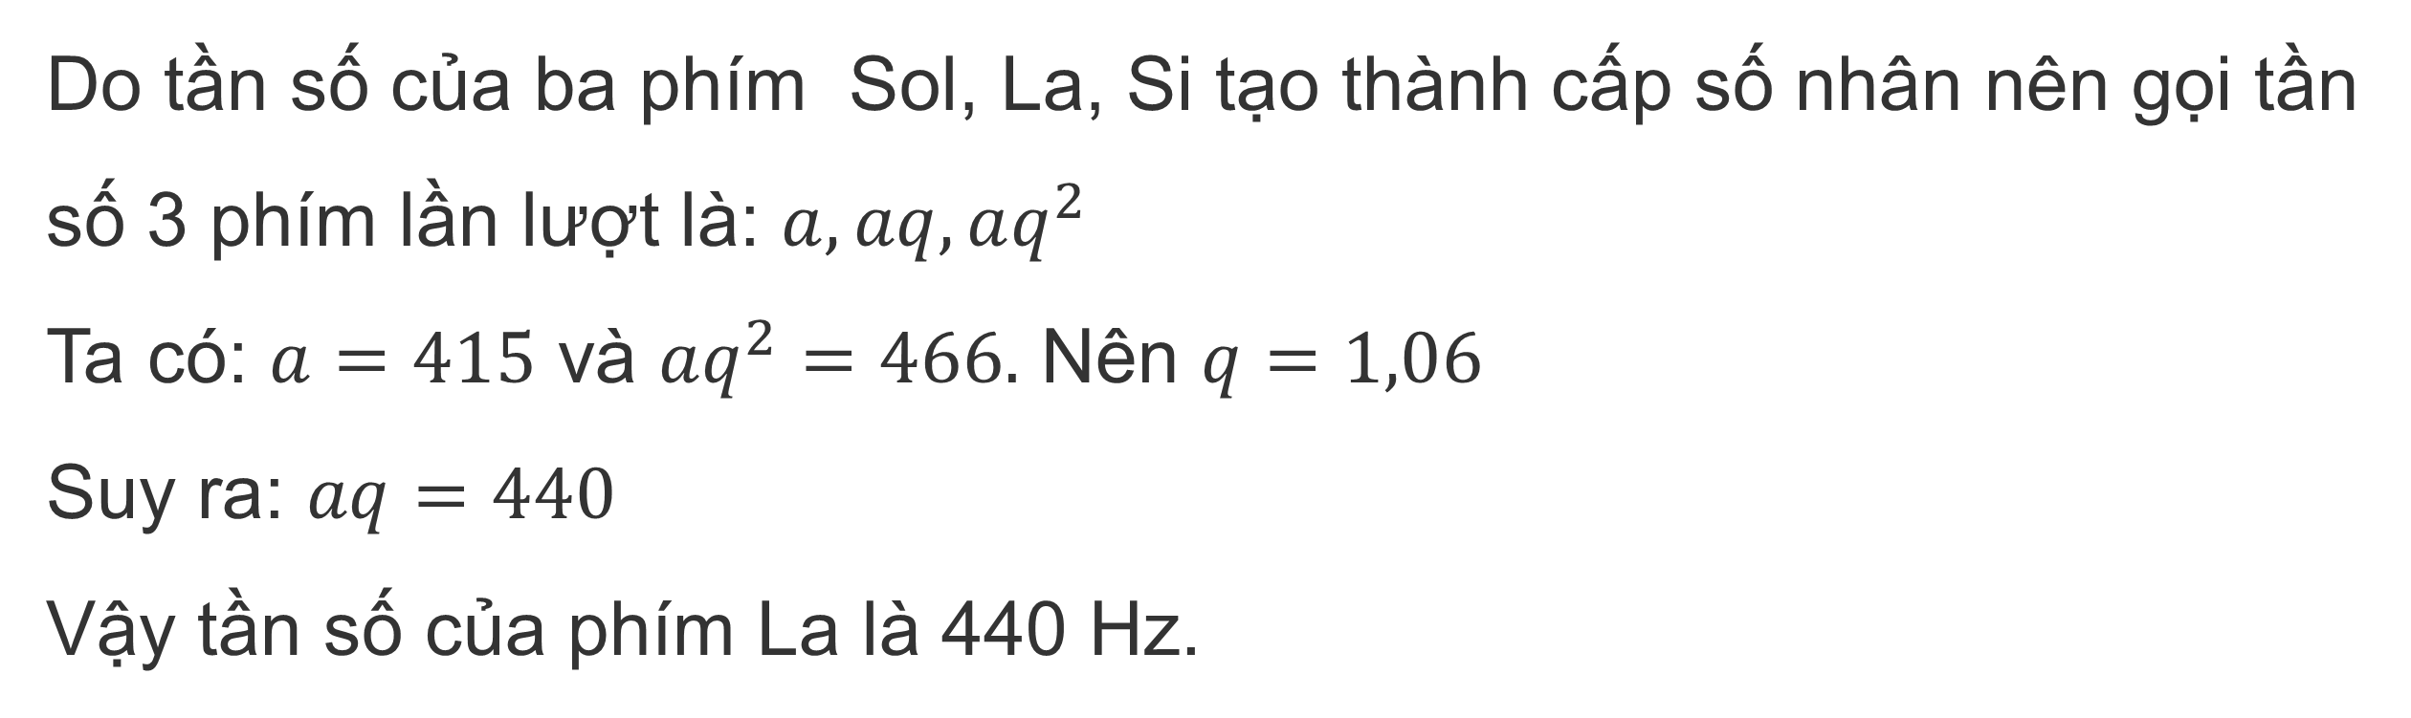
Vận dụng 2
Tần số của ba phím liên tiếp Sol, La, Si trên một cây đàn organ tạo thành cấp số nhân. Biết tần số của hai phím Sol và Si lần lượt là 415 Hz và 466 Hz. Tính tần số của phím La (làm tròn đến hàng đơn vị).
Giải
Do tần số của ba phím Sol, La, Si tạo thành cấp số nhân nên gọi tần số 3 phím lần lượt là: $a,aq,aq^{2}$
Ta có: $a=415$ và $aq^{2}=466.$ Nên $q=1,06$
Suy ra: $aq=440$
Vậy tần số của phím La là 440 Hz.

Slide 15
2. SỐ HẠNG TÔNG QUÁT
CỦA CẤP SỐ NHÂN

Slide 16
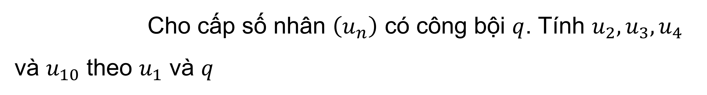
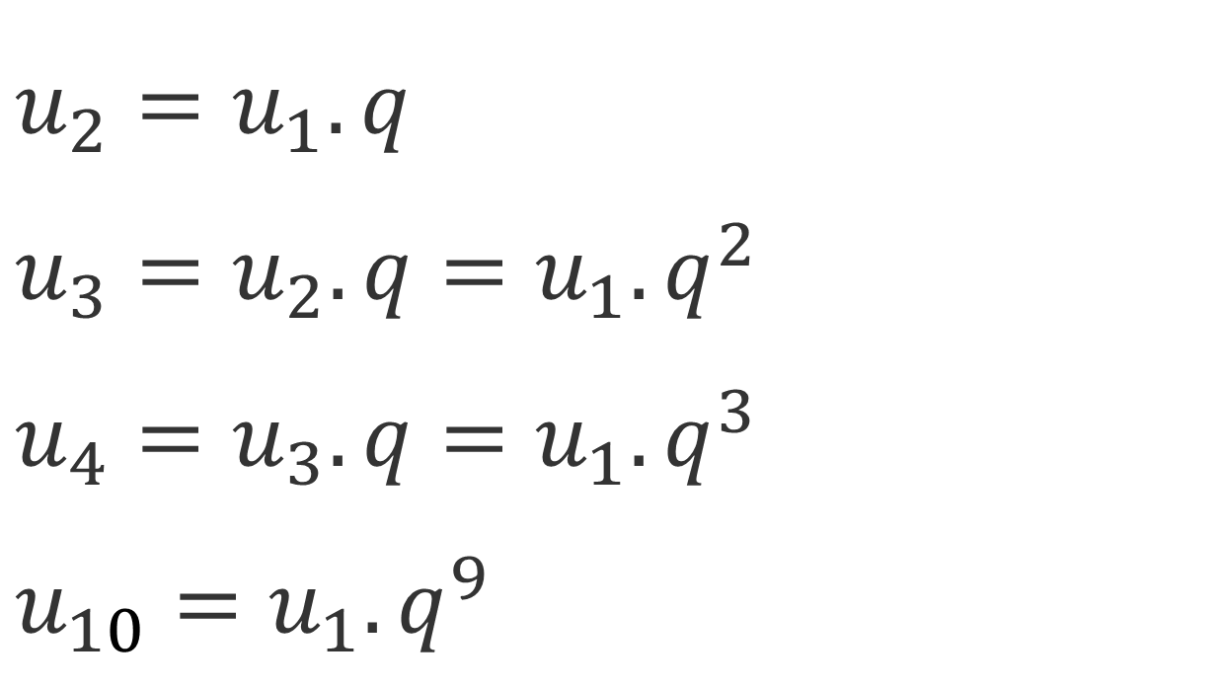
Cho cấp số nhân $\left(u_{n}\right)$ có công bội $q$. Tính $u_{2}, u_{3}, u_{4}$ và $u_{10}$ theo $u_{1}$ và $q$
HĐKP2:
Giải
$u_{2}=u_{1}.q$
$u_{3}=u_{2}.q=u_{1}.q^{2}$
$u_{4}=u_{3}.q=u_{1}.q^{3}$
$u_{10}=u_{1}.q^{9}$

Slide 17
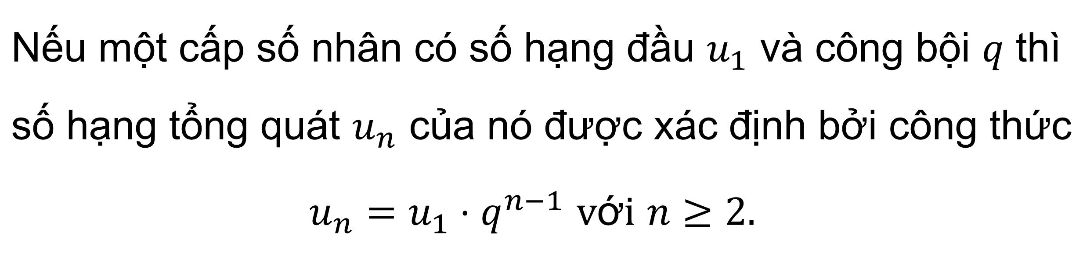
KẾT LUẬN
Định lí 1
$$\text{N}\text{ế}\text{u} \text{m}\text{ộ}\text{t} \text{c}\text{ấ}\text{p} \text{s}\text{ố }\text{nh}\text{â}\text{n} \text{c}\text{ó }\text{s}\text{ố }\text{h}\text{ạ}\text{ng}\text{ đầ}\text{u} u_{1} \text{v}\text{à }\text{c}\text{ô}\text{ng} \text{b}\text{ộ}\text{i} q \text{th}\text{ì }\text{s}\text{ố }\text{h}\text{ạ}\text{ng} \text{t}\text{ổ}\text{ng} \text{qu}\text{á}\text{t} u_{n} \text{c}\text{ủ}\text{a} \text{n}\text{ó đượ}\text{c} \text{x}\text{á}\text{c}\text{ đị}\text{nh} \text{b}\text{ở}\text{i} \text{c}\text{ô}\text{ng} \text{th}\text{ứ}\text{c}$$
$$u_{n}=u_{1}⋅q^{n−1} v\text{ớ}i n≥2.$$

Slide 18
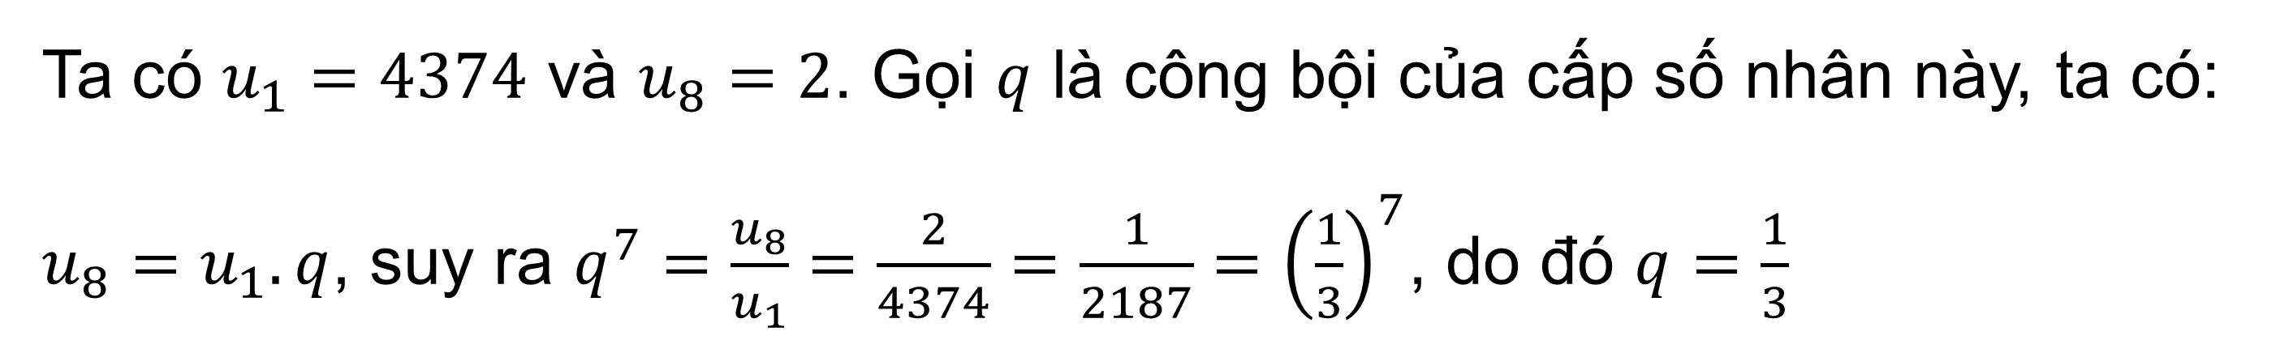
Ví dụ 4: SGK – tr.59
Cho cấp số nhân có 8 số hạng, số hạng đầu là 4374, số hạng cuối là 2. Tìm công bội của cấp số nhân đó
Giải
Ta có $u_{1}=4374$ và $u_{8}=2$. Gọi $q$ là công bội của cấp số nhân này, ta có:
$u_{8}=u_{1}.q$, suy ra $q^{7}=\frac{u_{8}}{u_{1}}=\frac{2}{4374}=\frac{1}{2187}={\left(\frac{1}{3}\right)}^{7}$, do đó $q=\frac{1}{3}$

Slide 19
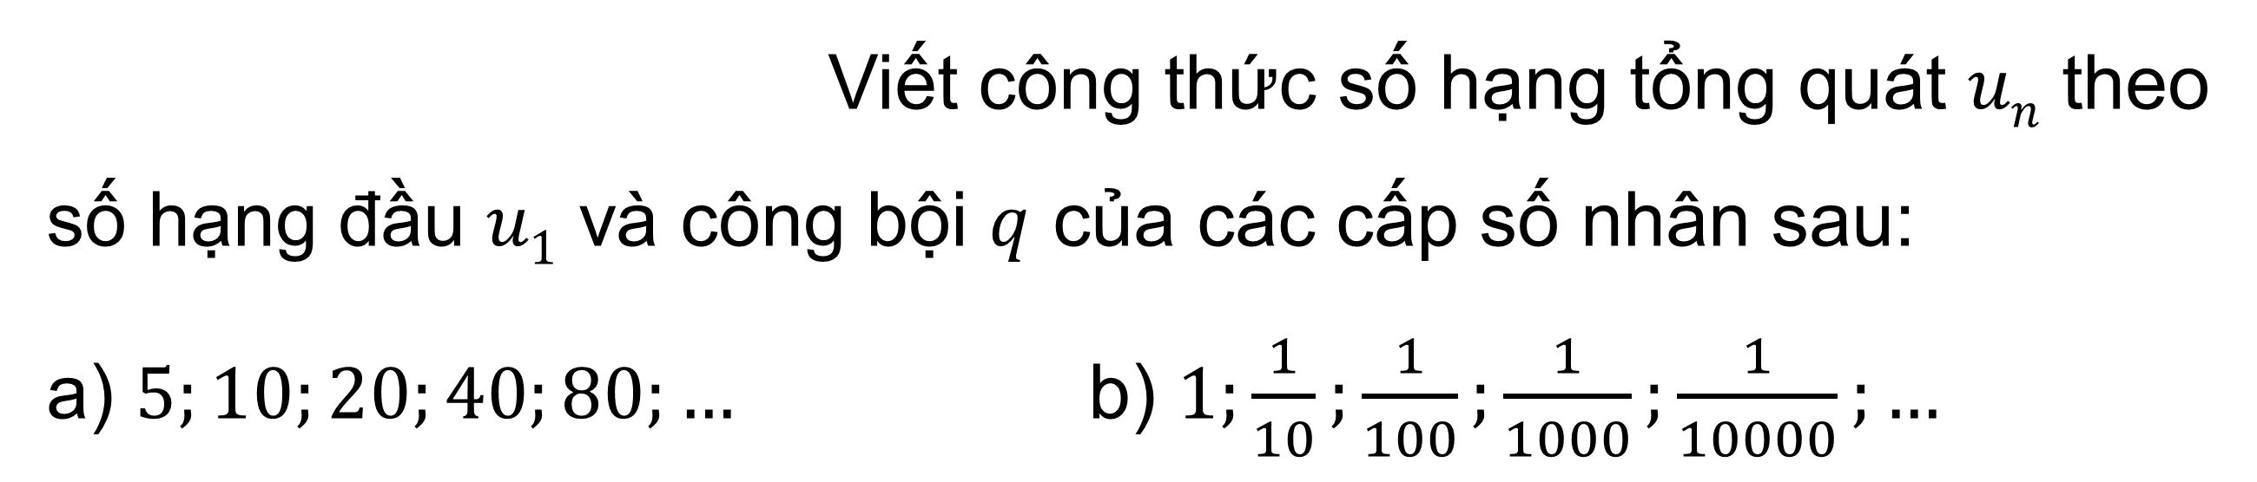
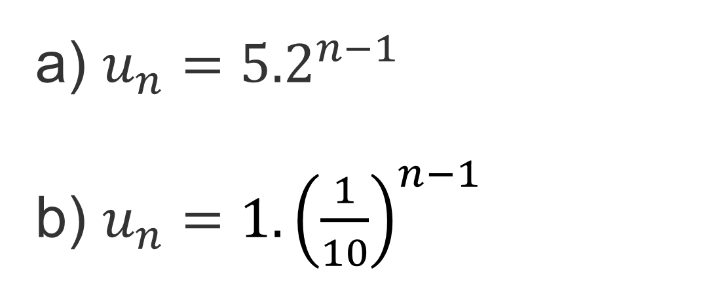
Thực hành 2
Viết công thức số hạng tổng quát $un$ theo số hạng đầu $u1$ và công bội $q$ của các cấp số nhân sau:
a) $5;10;20;40;80;…$ b) $1;\frac{1}{10};\frac{1}{100};\frac{1}{1000};\frac{1}{10000};…$
Giải
a) $u_{n}={5.2}^{n−1}$
b) $u_{n}=1.{\left(\frac{1}{10}\right)}^{n−1}$

Slide 20
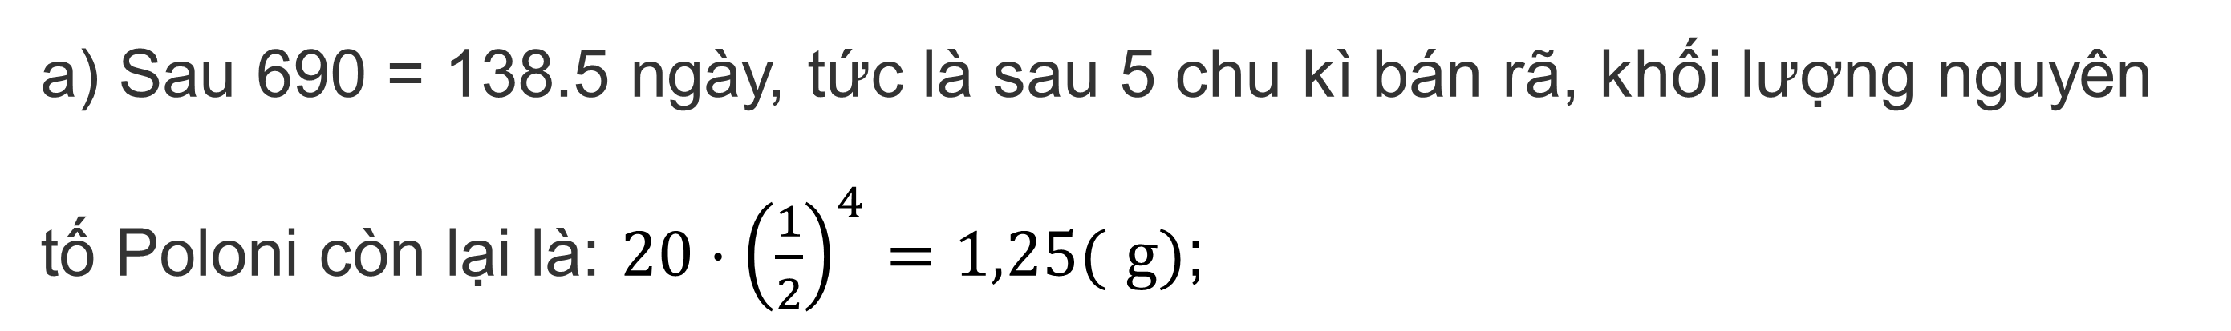
Vận dụng 3
Chu kì bán rã của nguyên tố phóng xạ poloni 210 là 138 ngày, nghĩa là sau 138 ngày, khối lượng của nguyên tố đó chỉ còn một nửa. Tính khối lượng còn lại của 20 gam poloni 210 sau:
a) 690 ngày;
b) 7 314 ngày (khoảng 20 năm).
Giải
a) Sau 690 = 138.5 ngày, tức là sau 5 chu kì bán rã, khối lượng nguyên tố Poloni còn lại là: $20⋅{\left(\frac{1}{2}\right)}^{4}=1,25( g)$;

Slide 21
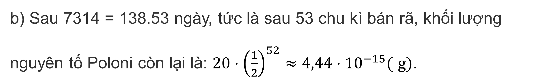
Vận dụng 3
Chu kì bán rã của nguyên tố phóng xạ poloni 210 là 138 ngày, nghĩa là sau 138 ngày, khối lượng của nguyên tố đó chỉ còn một nửa. Tính khối lượng còn lại của 20 gam poloni 210 sau:
a) 690 ngày;
b) 7 314 ngày (khoảng 20 năm).
Giải
b) Sau 7314 = 138.53 ngày, tức là sau 53 chu kì bán rã, khối lượng nguyên tố Poloni còn lại là: $20⋅{\left(\frac{1}{2}\right)}^{52}≈4,44⋅{10}^{−15}( g)$.

Slide 22
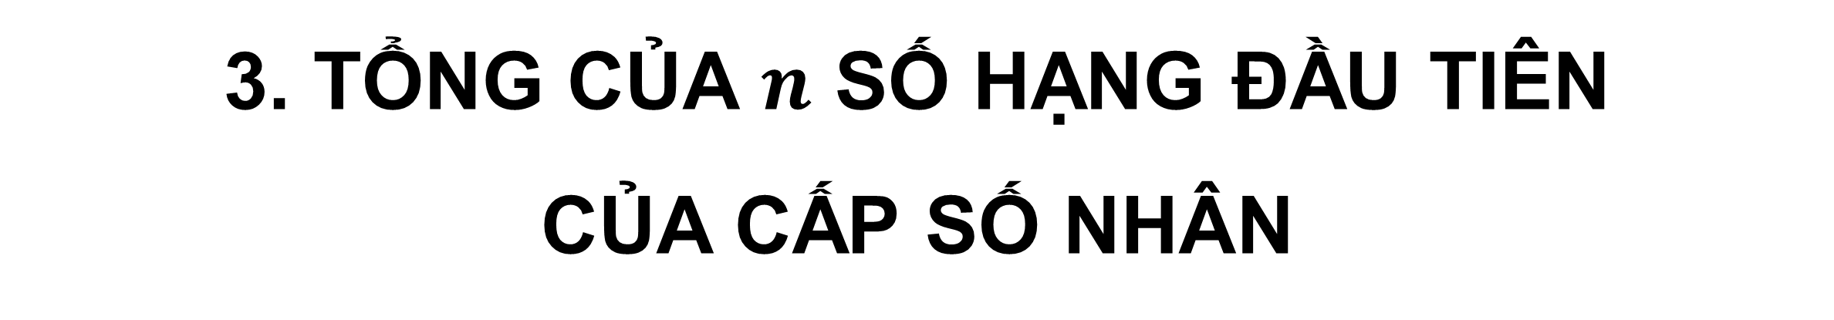
3. TỔNG CỦA $n$ SỐ HẠNG ĐẦU TIÊN
CỦA CẤP SỐ NHÂN

Slide 23

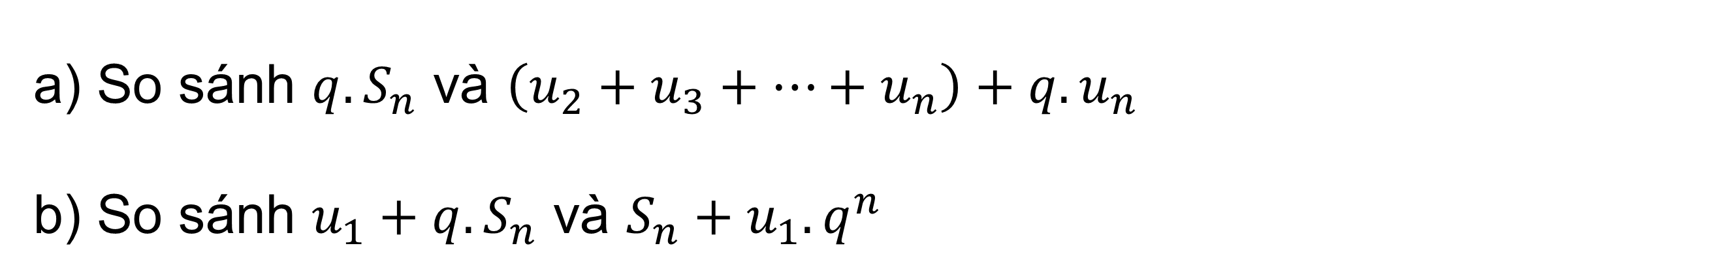
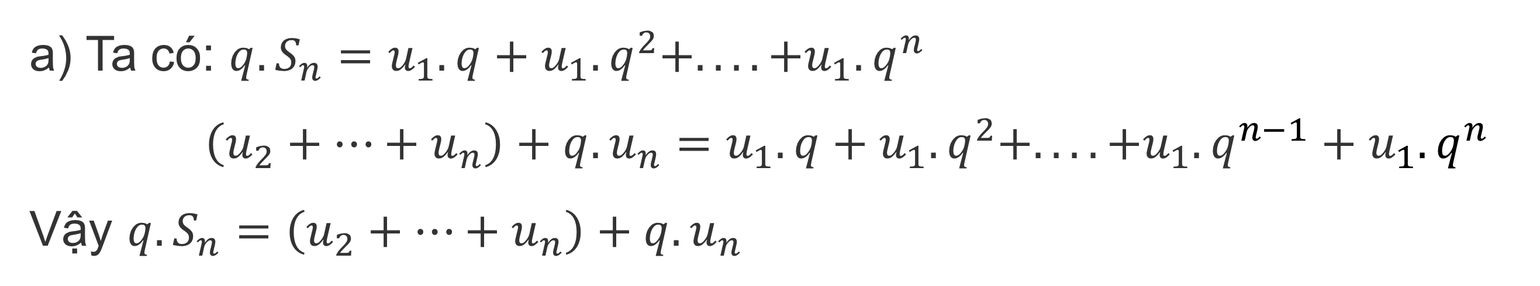
Thảo luận nhóm đôi, hoàn thành HĐKP3.
HĐKP3:
Cho cấp số nhân $\left(u_{n}\right)$ có công bội $q$. Đặt $S_{n}=u_{1}+u_{2}+ …+u_{n}$
a) So sánh $q.S_{n}$ và $\left(u_{2}+u_{3}+…+u_{n}\right)+q.u_{n}$
b) So sánh $u_{1}+q.S_{n}$ và $S_{n}+u_{1}.q^{n}$
Giải
a) Ta có: $q.S_{n}=u_{1}.q+u_{1}.q^{2}+....+u_{1}.q^{n}$
$\left(u_{2}+…+u_{n}\right)+q.u_{n}=u_{1}.q+u_{1}.q^{2}+....+u_{1}.q^{n−1}+u_{1}.q^{n}$
Vậy $q.S_{n}=\left(u_{2}+…+u_{n}\right)+q.u_{n}$

Slide 24
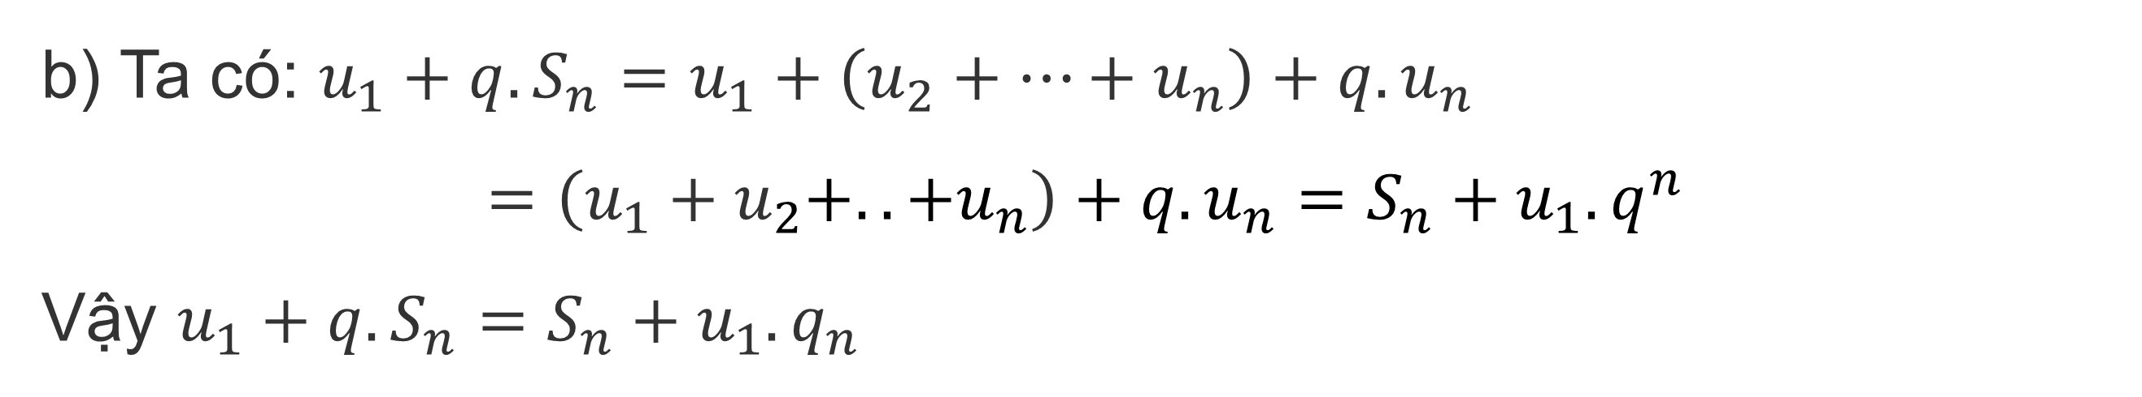
HĐKP3:
Cho cấp số nhân $\left(u_{n}\right)$ có công bội $q$. Đặt $S_{n}=u_{1}+u_{2}+ …+u_{n}$
a) So sánh $q.S_{n}$ và $\left(u_{2}+u_{3}+…+u_{n}\right)+q.u_{n}$
b) So sánh $u_{1}+q.S_{n}$ và $S_{n}+u_{1}.q^{n}$
Giải
b) Ta có: $u_{1}+q.S_{n}=u_{1}+\left(u_{2}+…+u_{n}\right)+q.u_{n}$
$$=\left(u_{1}+u_{2}+..+u_{n}\right)+q.u_{n}=S_{n}+u_{1}.q^{n}$$
Vậy $u_{1}+q.S_{n}=S_{n}+u_{1}.q_{n}$

Slide 25

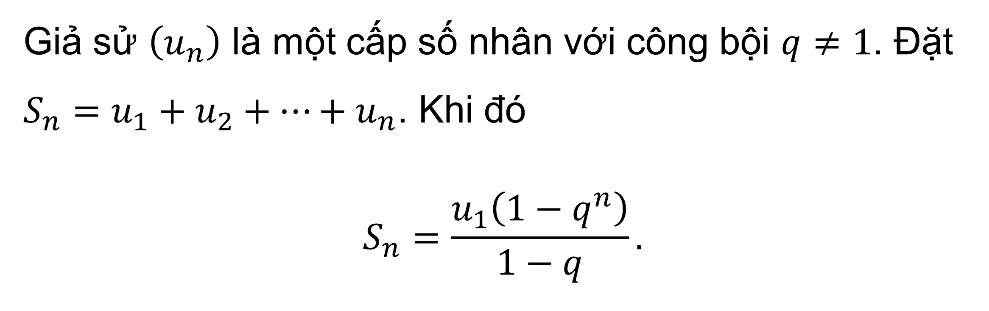
KẾT LUẬN
Định lí 2
Giả sử $\left(u_{n}\right)$ là một cấp số nhân với công bội $q≠1$. Đặt $S_{n}=u_{1}+u_{2}+…+u_{n}$. Khi đó
$$S_{n}=\frac{u_{1}\left(1−q^{n}\right)}{1−q}.$$
Chú ý :
Khi $q=1$ thì $S_{n}=n.u_{1}$

Slide 26
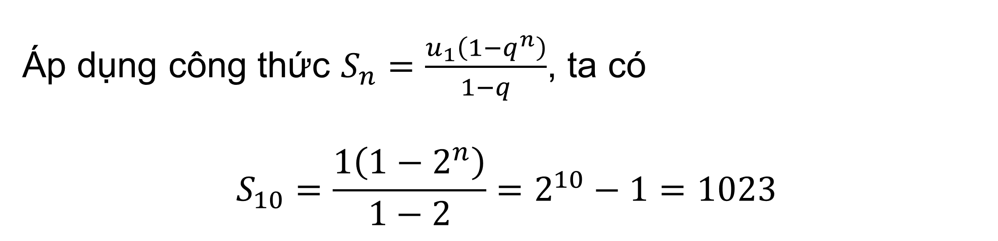
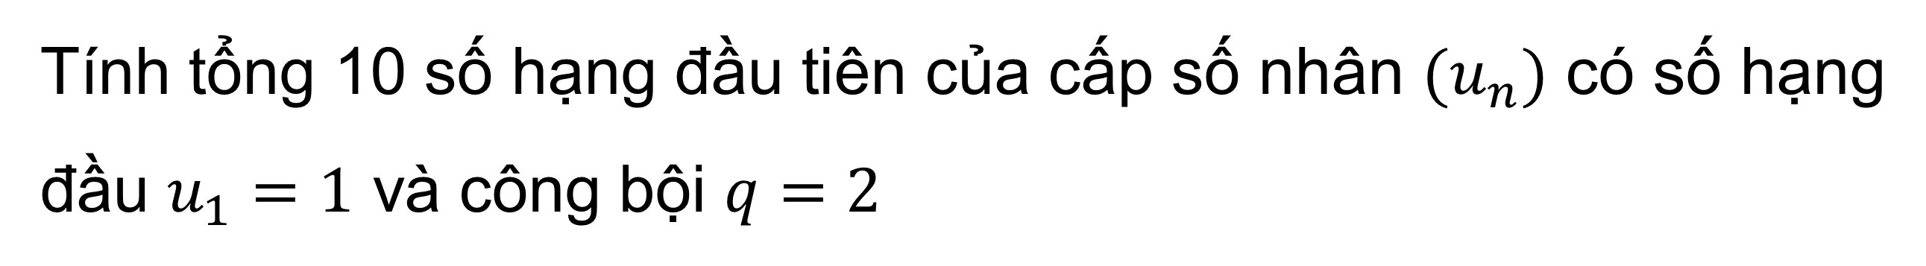
Ví dụ 5: SGK – tr.60
Tính tổng 10 số hạng đầu tiên của cấp số nhân $(u_{n})$ có số hạng đầu $u_{1}=1$ và công bội $q=2$
Giải
Áp dụng công thức $S_{n}=\frac{u_{1}\left(1−q^{n}\right)}{1−q}$, ta có
$$S_{10}=\frac{1\left(1−2^{n}\right)}{1−2}=2^{10}−1=1023$$

Slide 27

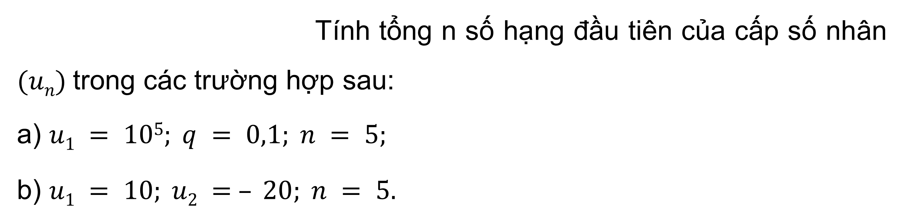
Thực hành 3
Tính tổng n số hạng đầu tiên của cấp số nhân $(un)$trong các trường hợp sau:
a) $u1 = 105; q = 0,1; n = 5;$
b) $u1 = 10; u2 = – 20; n = 5.$
Giải
a) $S_{5}=\frac{{10}^{5}(1−{0,1}^{5})}{1−0,1}=11110$
b) $u_{2}=−20=u_{1}.q.$
Suy ra $q=−2$
$S_{5}=\frac{10.(1−{\left(−2\right)}^{5})}{1−(−2)} =110$

Slide 28

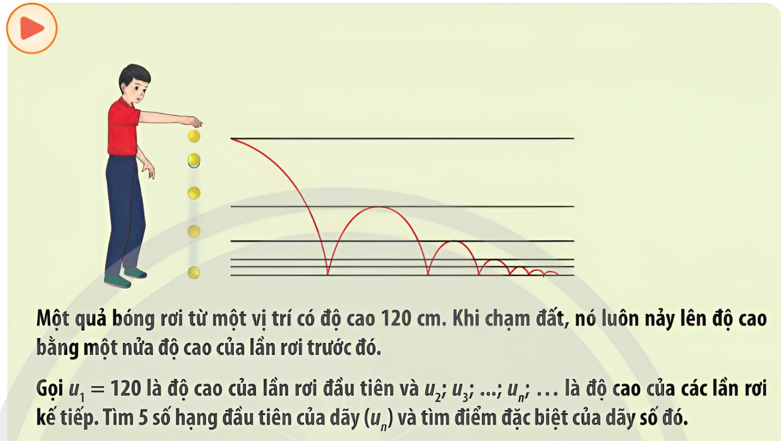
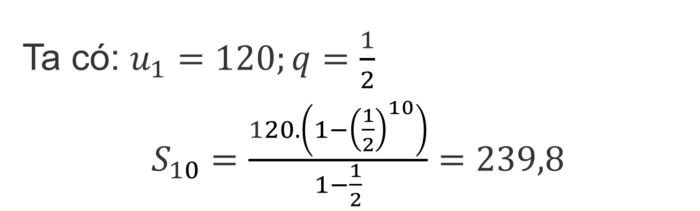
Vận dụng 4
Trong bài toán ở hoạt động khởi động đầu bài học, tính tổng các độ cao của quả bóng sau 10 lần rơi đầu tiên.
Giải
Ta có: $u_{1}=120;q=\frac{1}{2}$
$S_{10}=\frac{120.\left(1−{\left(\frac{1}{2}\right)}^{10}\right)}{1−\frac{1}{2}}=239,8$

Slide 29

1
LUYỆN TẬP

Slide 30
1
CÂU HỎI TRẮC NGHIỆM

Slide 31


Câu 1. Trong các dãy số được cho dưới đây, dãy số nào là cấp số nhân?
A. Dãy số $\left(u_{n}\right),$ với $u_{n}=7−3n.$
B. Dãy số $\left(v_{n}\right),$ với $v_{n}=7−3^{n}.$
C. Dãy số $\left(ω_{n}\right),$ với $ω_{n}=7−3^{n}.$
D. Dãy số $\left(t_{n}\right),$ với $t_{n}=\frac{7}{3n}.$

Slide 32

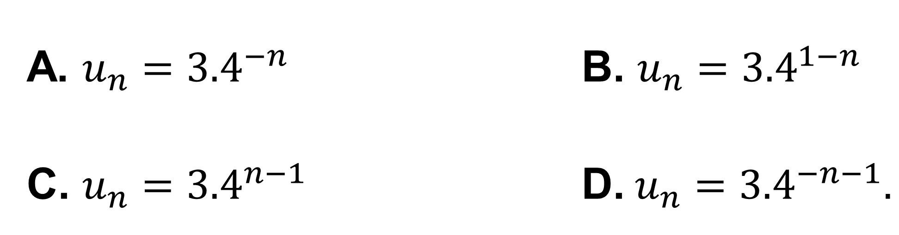
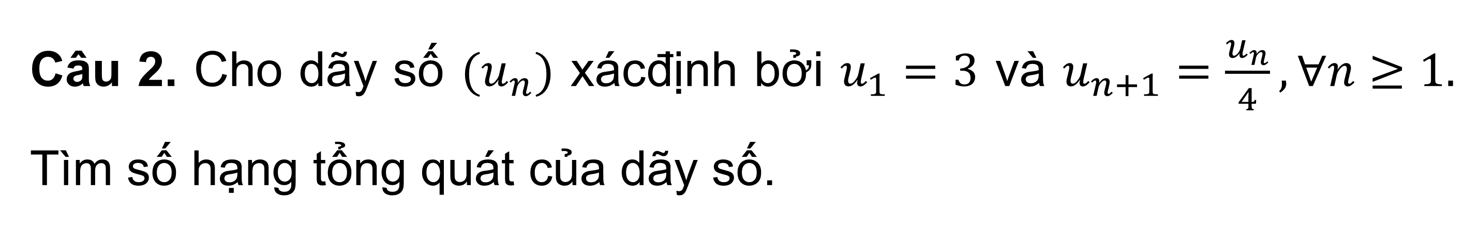
Câu 2. Cho dãy số $(u_{n})$ xácđịnh bởi $u_{1}=3$ và $u_{n+1}=\frac{u_{n}}{4},∀n≥1.$ Tìm số hạng tổng quát của dãy số.
A. $u_{n}={3.4}^{−n}$ B. $u_{n}={3.4}^{1−n}$
C. $u_{n}={3.4}^{n−1}$ D. $u_{n}={3.4}^{−n−1}.$

Slide 33
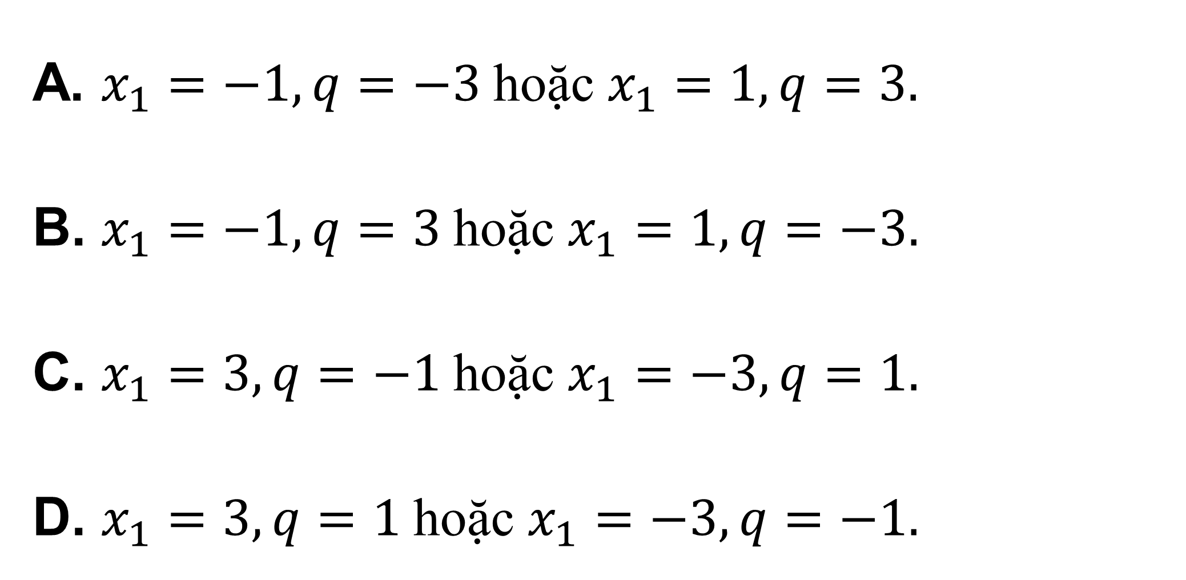
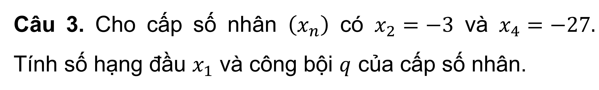
Câu 3. Cho cấp số nhân $\left(x_{n}\right)$ có $x_{2}=−3$ và $x_{4}=−27.$ Tính số hạng đầu $x_{1}$ và công bội $q$ của cấp số nhân.
A. $x_{1}=−1,q=−3$hoặc $x_{1}=1,q=3.$
B. $x_{1}=−1,q=3$hoặc $x_{1}=1,q=−3.$
C. $x_{1}=3,q=−1$hoặc $x_{1}=−3,q=1.$
D. $x_{1}=3,q=1$hoặc $x_{1}=−3,q=−1.$

Slide 34
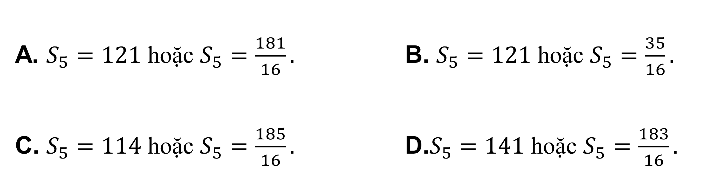
Câu 4. Cho cấp số nhân $\left(u_{n}\right)$ có $S_{2}=4$ và $S_{3}=13.$ Tìm $S_{5}.$
A. $S_{5}=121$ hoặc $S_{5}=\frac{181}{16}.$ B. $S_{5}=121$ hoặc $S_{5}=\frac{35}{16}.$
C. $S_{5}=114$ hoặc $S_{5}=\frac{185}{16}.$ D.$S_{5}=141$ hoặc $S_{5}=\frac{183}{16}.$

Slide 35
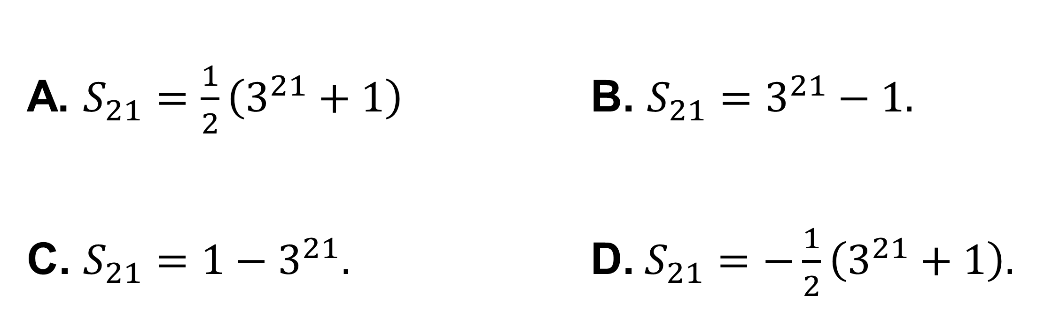
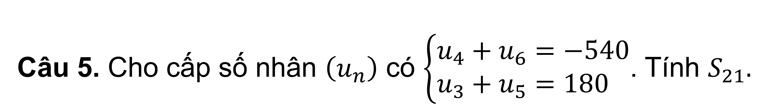
Câu 5. Cho cấp số nhân $\left(u_{n}\right)$ có $\left\{\begin{aligned}&u_{4}+u_{6}=−540 \\ &u_{3}+u_{5}=180\end{aligned}\right.$. Tính $S_{21}.$
A. $S_{21}=\frac{1}{2}\left(3^{21}+1\right)$ B. $S_{21}=3^{21}−1.$
C. $S_{21}=1−3^{21}.$ D. $S_{21}=−\frac{1}{2}\left(3^{21}+1\right).$

Slide 36
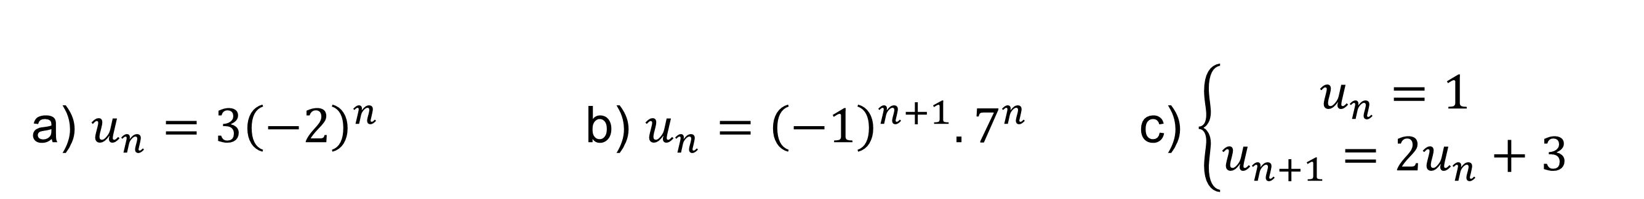
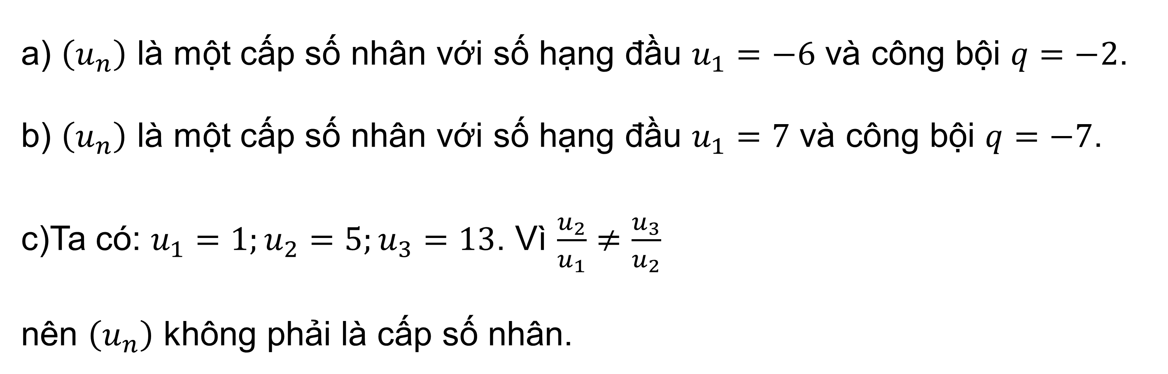
Bài 1. (SGK – tr.60)
Trong các dãy số sau, dãy số nào là cấp số nhân?
a) $u_{n}=3{\left(−2\right)}^{n}$ b) $u_{n}={\left(−1\right)}^{n+1}.7^{n}$ c) $\left\{\begin{aligned}u_{n}=1 \\ u_{n+1}=2u_{n}+3\end{aligned}\right.$
Giải
a) $\left(u_{n}\right)$ là một cấp số nhân với số hạng đầu $u_{1}=−6$ và công bội $q=−2$.
b) $\left(u_{n}\right)$ là một cấp số nhân với số hạng đầu $u_{1}=7$ và công bội $q=−7$.
c)Ta có: $u_{1}=1;u_{2}=5;u_{3}=13$. Vì $\frac{u_{2}}{u_{1}}≠\frac{u_{3}}{u_{2}}$
nên $\left(u_{n}\right)$ không phải là cấp số nhân.

Slide 37
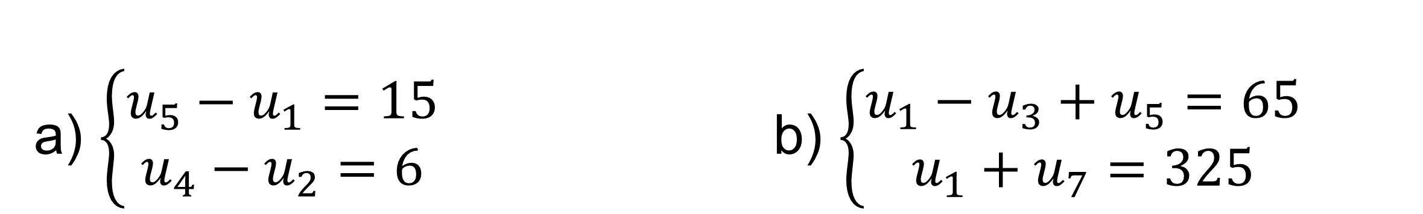
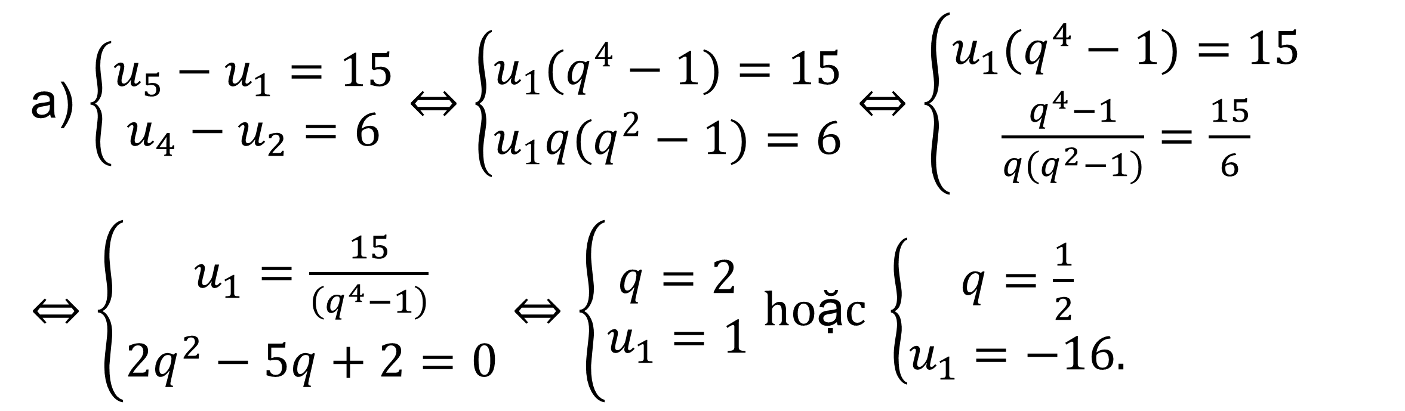
Bài 2. (SGK – tr.60)
Tìm số hạng đầu và công bội của cấp số nhân $\left(u_{n}\right)$, biết
a) $\left\{\begin{aligned}u_{5}−u_{1}=15 \\ u_{4}−u_{2}=6\end{aligned}\right.$ b) $\left\{\begin{aligned}u_{1}−u_{3}+u_{5}=65 \\ u_{1}+u_{7}=325\end{aligned}\right.$
Giải
a) $\left\{\begin{matrix}u_{5}−u_{1}=15 \\ u_{4}−u_{2}=6\end{matrix}\right.⇔\left\{\begin{matrix}u_{1}(q^{4}−1)=15 \\ u_{1}q(q^{2}−1)=6\end{matrix}\right.⇔\left\{\begin{matrix}u_{1}(q^{4}−1)=15 \\ \frac{q^{4}−1}{q(q^{2}−1)}=\frac{15}{6}\end{matrix}\right.$
$⇔\left\{\begin{matrix}u_{1}=\frac{15}{\left(q^{4}−1\right)} \\ 2q^{2}−5q+2=0\end{matrix}\right.⇔\left\{\begin{matrix}q=2 \\ u_{1}=1\end{matrix} ho\text{ặ}c \left\{\begin{matrix}q=\frac{1}{2} \\ u_{1}=−16.\end{matrix}\right.\right.$

Slide 38
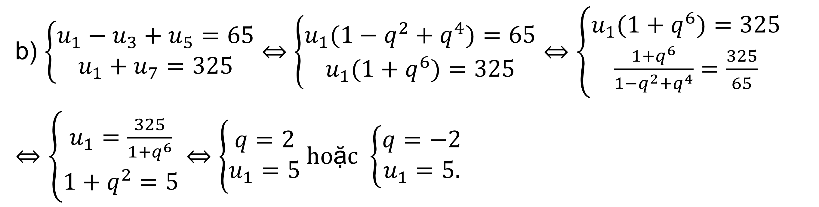
Bài 2. (SGK – tr.60)
Tìm số hạng đầu và công bội của cấp số nhân $\left(u_{n}\right)$, biết
a) $\left\{\begin{aligned}u_{5}−u_{1}=15 \\ u_{4}−u_{2}=6\end{aligned}\right.$ b) $\left\{\begin{aligned}u_{1}−u_{3}+u_{5}=65 \\ u_{1}+u_{7}=325\end{aligned}\right.$
Giải
b) $\left\{\begin{matrix}u_{1}−u_{3}+u_{5}=65 \\ u_{1}+u_{7}=325\end{matrix}\right.⇔\left\{\begin{matrix}u_{1}(1−q^{2}+q^{4})=65 \\ u_{1}(1+q^{6})=325\end{matrix}\right.⇔\left\{\begin{matrix}u_{1}(1+q^{6})=325 \\ \frac{1+q^{6}}{1−q^{2}+q^{4}}=\frac{325}{65}\end{matrix}\right.$
$⇔\left\{\begin{matrix}u_{1}=\frac{325}{1+q^{6}} \\ 1+q^{2}=5\end{matrix}\right.⇔\left\{\begin{matrix}q=2 \\ u_{1}=5\end{matrix} ho\text{ặ}c \left\{\begin{matrix}q=−2 \\ u_{1}=5.\end{matrix}\right.\right.$

Slide 39
Bài 3. (SGK – tr.60)
a) Số đo bốn góc của một tứ giác lập thành cấp số nhân. Tìm số đo của bốn góc đó biết rằng số đo của góc lớn nhất gấp 8 lần số đo của góc nhỏ nhất.
b) Viết sáu số xen giữa các số – 2 và 256 để được cấp số nhân có tám số hạng. Nếu viết tiếp số hạng thứ 15 là bao nhiêu?

Slide 40
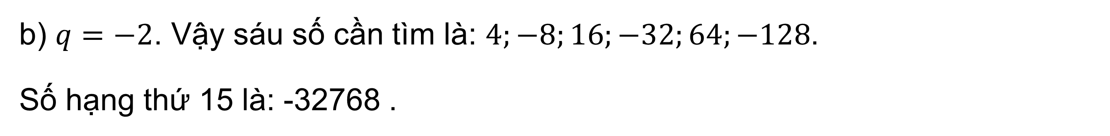
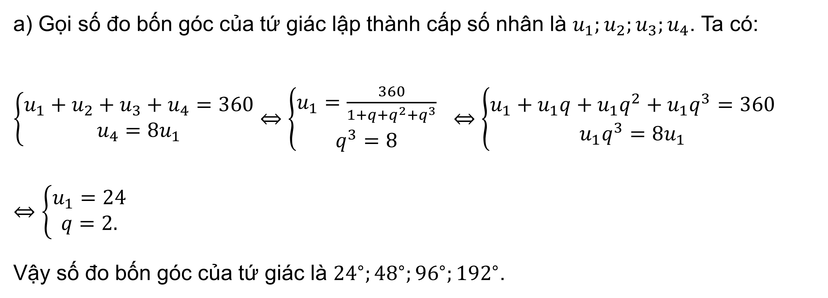
Giải
a) Gọi số đo bốn góc của tứ giác lập thành cấp số nhân là $u_{1};u_{2};u_{3};u_{4}$. Ta có:
$\left\{\begin{matrix}u_{1}+u_{2}+u_{3}+u_{4}=360 \\ u_{4}=8u_{1}\end{matrix}\right.⇔\left\{\begin{matrix}u_{1}=\frac{360}{1+q+q^{2}+q^{3}} \\ q^{3}=8\end{matrix} \right.$ $⇔\left\{\begin{matrix}u_{1}+u_{1}q+u_{1}q^{2}+u_{1}q^{3}=360 \\ u_{1}q^{3}=8u_{1}\end{matrix}\right.$
$⇔\left\{\begin{matrix}u_{1}=24 \\ q=2.\end{matrix}\right.$
Vậy số đo bốn góc của tứ giác là ${24}^{∘};{48}^{∘};{96}^{∘};{192}^{∘}$.
b) $q=−2$. Vậy sáu số cần tìm là: $4;−8;16;−32;64;−128$.
Số hạng thứ 15 là: -32768 .

Slide 41



Ba số $\frac{2}{b−a},\frac{1}{b},\frac{2}{b−c}$ theo thứ tự lập thành cấp số cộng. Chứng minh rằng ba số $a, b, c$ theo thứ tự lập thành cấp số nhân
Bài 4. (SGK – tr.60)
Giải
Ta có $\frac{2}{b−a},\frac{1}{b},\frac{2}{b−c}$ lập thành cấp số cộng, suy ra:
$\frac{2}{b−a}+\frac{2}{b−c}=\frac{2}{b}⇒\frac{2b−a−c}{(b−a)(b−c)}=\frac{1}{b}⇒b\left(2b−a−c\right)=\left(b−a\right)\left(b−c\right)$
$⇒b^{2}=ac.$
Suy ra $a,b,c$ lập thành cấp số nhân.

Slide 42
1
VẬN DỤNG
Tài liệu được chia sẻ bởi Website VnTeach.Com
https://www.vnteach.com
Một sản phẩm của cộng đồng facebook Thư Viện VnTeach.Com
https://www.facebook.com/groups/vnteach/
https://www.facebook.com/groups/thuvienvnteach/

Slide 43


Bài 5. (SGK – tr.60)
Tính các tổng sau:
a) $S_{n}=1+\frac{1}{3}+\frac{1}{3^{2}}+…+\frac{1}{3^{n}}$ b) $S_{n}=9+99+999+…+99…9$
a) $S_{n}=1+\frac{1}{3}+\frac{1}{3^{2}}+…+\frac{1}{3^{n}}=\frac{1⋅\left(1−\frac{1}{3^{n+1}}\right)}{1−\frac{1}{3}}=\frac{\left(3^{n+1}−3\right)}{2⋅3^{n}}$;
b) $S_{n}=9+99+999+…+99….9 \left(n số 9\right)$
$=\left({10}^{1}−1\right)+\left({10}^{2}−1\right)+\left({10}^{3}−1\right)+…+\left({10}^{n}−1\right)$
$=\left({10}^{1}+{10}^{2}+{10}^{3}+…+{10}^{n}\right)−\left(1+1+1+…+1\right)=\frac{10\left(1−{10}^{n}\right)}{1−10}−n$
$=\frac{{10}^{n+1}−10}{9}−n.$
Giải

Slide 44


Một loại vi khuẩn được nuôi cấy trong phòng thí nghiệm, cứ mỗi phút số lượng lại tăng lên gấp đôi số lượng đang có. Từ một vi khuẩn ban đầu, hãy tính tổng số vi khuẩn có trong ống nghiệm sau 20 phút.
Bài 6. (SGK – tr.24)
Giải
$u_{1}=1;q=2;u_{21}=1⋅2^{20}=1048576$.

Slide 45

Bài 7. (SGK – tr.61)
Giả sử một thành phố có dân số năm 2022 là khoảng 2,1 triệu người và tốc độ gia tăng dân số trung bình mỗi năm là 0,75%.
a) Dự đoán dân số của thành phố đó vào năm 2032.
b) Nếu tốc độ gia tăng dân số vẫn giữ nguyên như trên thì ước tính vào năm nào dân số của thành phố đó sẽ tăng gấp đôi so với năm 2022?
Giải
a) Dân số của thành phố vào năm thứ n là:
$u_{n}={2,1.1,0075}^{n−2022}=2,1(1+0,75\%)^{10}≈2,26$ (triệu người).

Slide 46

Bài 7. (SGK – tr.61)
Giả sử một thành phố có dân số năm 2022 là khoảng 2,1 triệu người và tốc độ gia tăng dân số trung bình mỗi năm là 0,75%.
a) Dự đoán dân số của thành phố đó vào năm 2032.
b) Nếu tốc độ gia tăng dân số vẫn giữ nguyên như trên thì ước tính vào năm nào dân số của thành phố đó sẽ tăng gấp đôi so với năm 2022?
Giải
b) Khi $u_{n}=2.u_{2022}⇔{1,0075}^{n−2022}=2⇔n=2115$
Vậy đến năm 2115, dân số thành phố gấp đôi so với năm 2022

Slide 47

Bài 8. (SGK – tr.61)
Trong trò chơi mạo hiểm nhảy bungee, mỗi lần nhảy, người chơi sẽ được dây an toàn có tính đàn hồi kéo nảy ngược lên 60% chiều sâu của cú nhảy. Một người chơi bungee thực hiện cú nhảy đầu tiên có độ cao nảy ngược lên là 9m.
a) Tính độ cao nảy ngược lên của người đó ở lần nảy thứ ba.
b) Tính tổng các độ cao nảy ngược lên của người đó trong 5 lần nảy đầu.

Slide 48

Bài 8. (SGK – tr.60)
Giải
a) $9⋅(0,6)^{2}=3,24( m)$.
b) $S_{5}=\frac{9⋅\left(1−0,6^{5}\right)}{1−0,6}≈20,75( m)$.
Tài liệu được chia sẻ bởi Website VnTeach.Com
https://www.vnteach.com
Một sản phẩm của cộng đồng facebook Thư Viện VnTeach.Com
https://www.facebook.com/groups/vnteach/
https://www.facebook.com/groups/thuvienvnteach/

Slide 49
HƯỚNG DẪN VỀ NHÀ
Ghi nhớ
kiến thức trong bài.
Hoàn thành bài tập trong SBT
Chuẩn bị trước “Bài tập cuối chương II”

Slide 50
BÀI HỌC KẾT THÚC,
CẢM ƠN CÁC EM ĐÃ LẮNG NGHE

